Slide 1

Δυναμική (του υλικού σημείου) σε μία διάσταση.

Slide 2

Στην ΚΙΝΗΤΙΚΗ μελετήσαμε την αλλαγή της θέσης, την μεταβολή της ταχύτητας και γενικά την κίνηση που κάνει ένα κινητό, χωρίς να εξετάσουμε την πιθανή αιτία από την οποία προκαλείται αυτή.
Στη ΔΥΝΑΜΙΚΗ θα μελετήσουμε τις δυνάμεις που δρουν σ’ ένα σώμα και ό,τι μπορούν να προκαλέσουν αυτές.

Slide 3
Ειδικά, στη ΔΥΝΑΜΙΚΗ σε μία διάσταση, θα μελετήσουμε δυνάμεις που δρουν κατά μήκος του ίδιου άξονα (ευθεία), δηλαδή έχουν την ίδια διεύθυνση.
Στη ΔΥΝΑΜΙΚΗ ουσιαστικά μελετάμε την σχέση που έχει η δύναμη με την κίνηση.

Slide 4
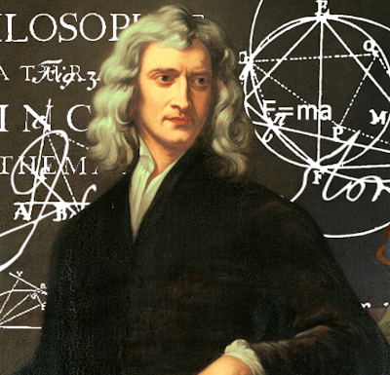
Η έννοια της δύναμης
Isaac Newton

Slide 5

Τι είναι δύναμη;
Δύναμη ονομάζουμε το αίτιο που μπορεί
να μεταβάλλει την κινητική κατάσταση ενός σώματος,
να παραμορφώσει ένα σώμα.

Slide 6

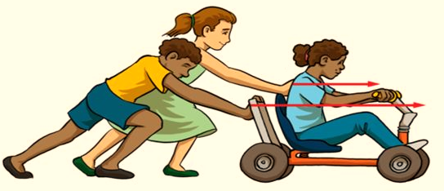

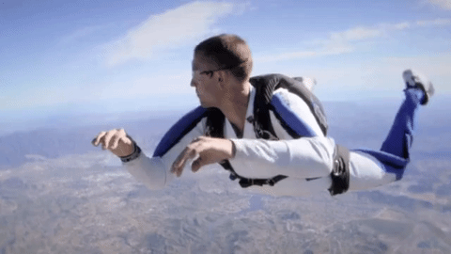
Η δύναμη είναι αποτέλεσμα αλληλεπίδρασης μεταξύ δύο σωμάτων και ασκείται
είτε με επαφή
είτε από απόσταση

Slide 7
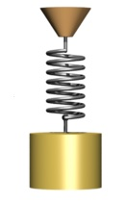
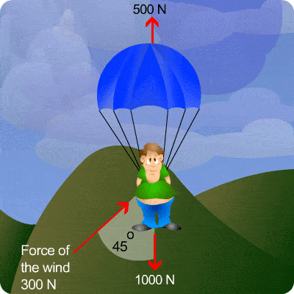



Χαρακτηριστικά μιας δύναμης
$$\vec{F}$$
Η δύναμη είναι διανυσματικό μέγεθος.
m.$\vec{g}$
Δύναμη ανέμου
300 Ν
Το διάνυσμα με το οποίο παριστάνουμε μία δύναμη έχει ως αρχή το (σημειακό) αντικείμενο όπου δρα αυτή η δύναμη.
$$\vec{F}$$
Μονάδα μέτρησης της δύναμης στο SI είναι το
1 Newton ( 1N ) (1 Νιούτον)

Slide 8
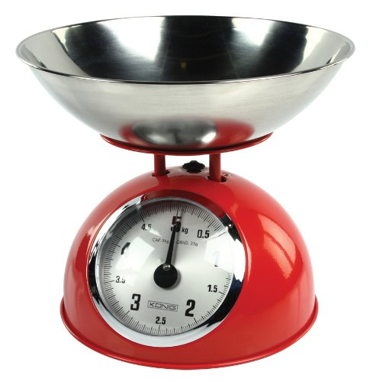
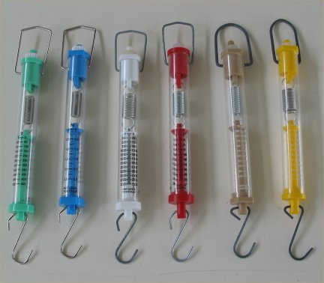
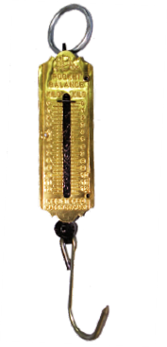
Πώς μετράμε μια δύναμη;
Μια δύναμη μπορεί να μετρηθεί μ’ ένα
ζυγό ελατηρίου
δυναμόμετρο

Slide 9

Η λειτουργία των παραπάνω οργάνων μέτρησης στηρίζεται στην ελαστική παραμόρφωση που προκαλεί η δύναμη στο ελατήριο της κάθε συσκευής.
Νόμος του Hooke
Οι ελαστικές παραμορφώσεις είναι ανάλογες με τις δυνάμεις που τις προκάλεσαν.
F = k.x
Robert Hooke
(1635 – 1703)
k: σταθερά του ελατηρίου,
x: παραμόρφωση του ελατηρίου
Φύλλο εργασίας για το “Νόμο του Hooke” στηριγμένο σε δεδομένα από το PHET Colorado εδώ.

Slide 10
Πώς «σχεδιάζουμε» με διανύσματα τις δυνάμεις που ασκούνται σε ένα σώμα;

Slide 11

Να σχεδιάσετε τις δυνάμεις που ασκούνται στο διπλανό σχήμα.
Δεν έχει νόημα αυτή η έκφραση, γιατί χρειάζεται να προσδιορίσουμε το ΣΩΜΑ για το οποίο ζητάμε να βρούμε τις δυνάμεις που ασκούνται επάνω του.

Slide 12





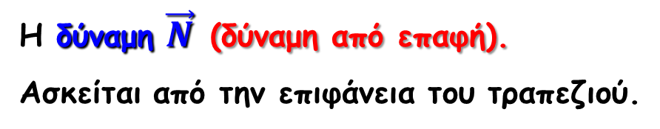
Π.χ. θα μπορούσαμε να πούμε:
Να σχεδιάσετε τις δυνάμεις που ασκούνται στη «συσκευή του τηλεφώνου».
$$\vec{N}$$
ΔΕΝ ΞΕΧΝΩ: Για να υπάρχει δύναμη που ασκείται σ’ ένα σώμα, πρέπει να υπάρχει κάποιο άλλο σώμα που την ασκεί.
$$\vec{w}$$
Η δύναμη «βάρος» $\vec{w}$ (δύναμη από απόσταση).
Ασκείται από τη μάζα της Γης στη μάζα του σώματος.
Η δύναμη $\vec{N}$ (δύναμη από επαφή).
Ασκείται από την επιφάνεια του τραπεζιού.

Slide 13
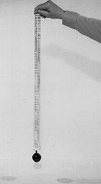




Να σχεδιάσετε τις δυνάμεις που ασκούνται στο σφαιρίδιο που είναι δεμένο στην άκρη του ελατηρίου.
Η δύναμη «βάρος» $\vec{w}$ που ασκείται από τη μάζα της Γης στη μάζα του σφαιριδίου (δύναμη από απόσταση).
Η δύναμη $\vec{F}$ που ασκείται από το ελατήριο (δύναμη από επαφή).
Το χέρι δεν ασκεί δύναμη στο σφαιρίδιο;
$$\vec{F}$$
$$\vec{w}$$

Slide 14




Ένα σώμα έχει σπρωχτεί πάνω στο τραπέζι και ολισθαίνει με ταχύτητα που συνεχώς μειώνεται.
Να σχεδιάσετε τις δυνάμεις που δρουν στο σώμα όσο αυτό κινείται;
Κατά τη φορά της κίνησης δρα κάποια δύναμη;
$$\vec{N}$$
$$\vec{υ}$$
$$\vec{Τ}$$
$$\vec{w}$$
Η δύναμη «βάρος» $\vec{w}$ (ασκείται από την μάζα της Γης).
Η δύναμη $\vec{N}$ (ασκείται από την επιφάνεια του τραπεζιού).
Η δύναμη «τριβή» $\vec{T}$ (ασκείται από την επιφάνεια του τραπεζιού).

Slide 15
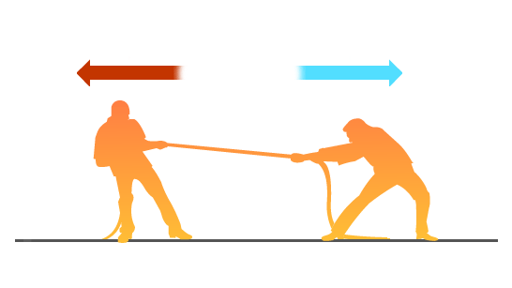
Σύνθεση και Ανάλυση δυνάμεων σε μία διάσταση (συγγραμμικές δυνάμεις)

Slide 16
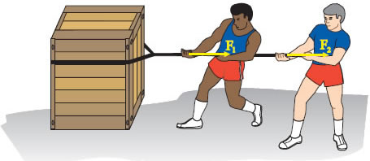
Σύνθεση δυνάμεων είναι η διαδικασία με την οποία προσπαθούμε να προσδιορίσουμε μία δύναμη που μόνη της θα προκαλεί τα ίδια αποτελέσματα στο σώμα που δρα, αν αντικαταστήσει όλες τις επιμέρους δυνάμεις που ασκούνται σ’ αυτό.
Αυτή η δύναμη ονομάζεται .
συνισταμένη
Κάθε δύναμη μπορεί να αναλυθεί σε δύο επιμέρους δυνάμεις που λέγονται συνιστώσες και την έχουν συνισταμένη.

Slide 17

Η συνισταμένη δύναμη προκύπτει με τη διανυσματική πρόσθεση των συνιστωσών δυνάμεων (αρχή της επαλληλίας).
$$\vec{F}= {\vec{F}}_{1}+ {\vec{F}}_{2}+ {\vec{F}}_{3}+ …$$
Οι δυνάμεις για να προστεθούν πρέπει να δρουν στο ίδιο σώμα (σημείο).
Αν στην εκφώνηση μιας άσκησης ή σε κάποιο σχέδιο το σώμα έχει διαστάσεις, εμείς το θεωρούμε σαν υλικό σημείο.
ΠΡΟΣΟΧΗ !!!

Slide 18




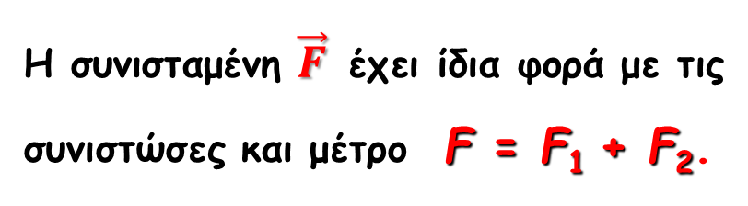

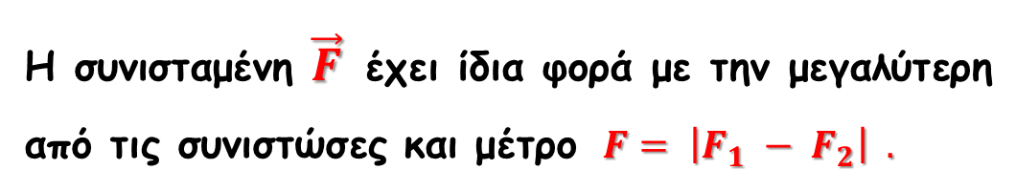


Α. Σύνθεση δύο δυνάμεων ίδιας κατεύθυνσης.
$\vec{F}$₂
$$\vec{F}$$
$\vec{F}$₁
Η συνισταμένη $\vec{F}$ έχει ίδια φορά με τις συνιστώσες και μέτρο F = F₁ + F₂.
Β. Σύνθεση δύο δυνάμεων αντίθετης κατεύθυνσης.
$$\vec{F}$$
$\vec{F}$₂
$\vec{F}$₁
Η συνισταμένη $\vec{F}$ έχει ίδια φορά με την μεγαλύτερη από τις συνιστώσες και μέτρο $F= \left|F_{1} − F_{2}\right| .$

Slide 19
Πώς σχεδιάζουμε δυνάμεις;
(μερικές περιπτώσεις)

Slide 20





σχεδιάζεται πάντοτε κατακόρυφα προς τα κάτω.
Η δύναμη « βάρος »:
$$\vec{w}$$
$$\vec{w}$$
Η δύναμη « αντίδραση » (από λείο επίπεδο):
σχεδιάζεται κάθετα προς το επίπεδο. Η φορά της εξαρτάται από τη θέση του επιπέδου ως προς το σώμα.
$$\vec{N}$$
$$\vec{N}$$
$$\vec{N}$$

Slide 21






συμπίπτει με τη διεύθυνση του σχοινιού.
Δύναμη από σχοινί:
$$\vec{T}$$
$\vec{T}$₂
$\vec{T}$₁
$$\vec{T}$$
$$\vec{T}$$
$$\vec{F}$$

Slide 22
Παρακάτω δίνονται μερικές διευθύνσεις όπου μπορείτε να βρείτε αναρτήσεις με θέμα « Δυναμική σε μία διάσταση ».
Διαδικτυακή παρουσίαση θεωρίας από τον Σωκράτη Καλελή στο κανάλι schooldoctor.gr, εδώ.
Διαδικτυακή παρουσίαση από τον Άρη Ροντούλη εδώ.
Διαδικτυακή παρουσίαση από τον Νίκο Παπούλα εδώ.
Προσομοιώσεις του Ηλία Σιτσανλή από το www.seilias.gr για εύρεση συνισταμένης εδώ, εδώ, εδώ και ανάλυση δύναμης εδώ.
Μεγάλη ποικιλία ερωτήσεων και ασκήσεων από το «Υλικό Φυσικής-Χημείας» εδώ.

Slide 23
Ερωτήσεις στην «Δυναμική σε μία διάσταση» με το πρόγραμμα Hot Potatoes.
Στην ανάρτηση θα βρείτε 95 Ερωτήσεις Πολλαπλής Επιλογής μοιρασμένες σε 3 αρχεία και 35 Ερωτήσεις Σωστού – Λάθους σε 1 αρχείο.
Μπορείτε να κατεβάσετε την ανάρτηση από εδώ.
(Οι αναρτήσεις περιέχουν ερωτήσεις από το σύνολο του κεφαλαίου «Δυναμική σε μία διάσταση – Νόμοι του Newton».)

Slide 24
Εφαρμογές από το βιβλίο

Slide 25

Παράδειγμα (σελ. 80)
Να βρεθεί η συνισταμένη των δυνάμεων που ασκούνται σ' ένα σώμα όπως φαίνεται στην εικόνα.
Δίνονται: F₁ = 10Ν, F₂ = 25Ν και F₃= 12Ν.

Slide 26
Ερωτήσεις (σελ. 101)

Slide 27
1. Να αναφέρετε παραδείγματα από τα οποία να φαίνεται ότι η δύναμη είναι διανυσματικό φυσικό μέγεθος.
2. Περιγράψτε απλό πείραμα από το οποίο να φαίνεται ότι η συνισταμένη δύο ομόρροπων δυνάμεων έχει τιμή που είναι ίση με το άθροισμα των τιμών των δυνάμεων αυτών.

Slide 28
3. Περιγράψτε απλό πείραμα από το οποίο να φαίνεται ότι η συνισταμένη δύο αντίρροπων δυνάμεων έχει τιμή που είναι ίση με τη διαφορά των τιμών των δυνάμεων αυτών.
4. Ποια είναι η φορά της συνισταμένης δύο αντίρροπων δυνάμεων;

Slide 29
14. Να συμπληρώσετε με τους όρους: δύναμη, πλαστική, ελαστική, διανυσματικό μέγεθος, τα κενά στις επόμενες προτάσεις.
Α. H δύναμη για να ορισθεί πλήρως χρειάζεται τιμή, διεύθυνση και φορά, δηλαδή είναι ……………………………………… .
Β. H παραμόρφωση ενός ελατηρίου χαρακτηρίζεται ως ………………… .
Γ. H παραμόρφωση μιας πλαστελίνης χαρακτηρίζεται ως ………………… .
Δ. H ……………… προκαλεί την παραμόρφωση ή τη μεταβολή της κινητικής κατάστασης του σώματος στο οποίο ασκείται.
διανυσματικό μέγεθος
ελαστική
πλαστική
δύναμη

Slide 30
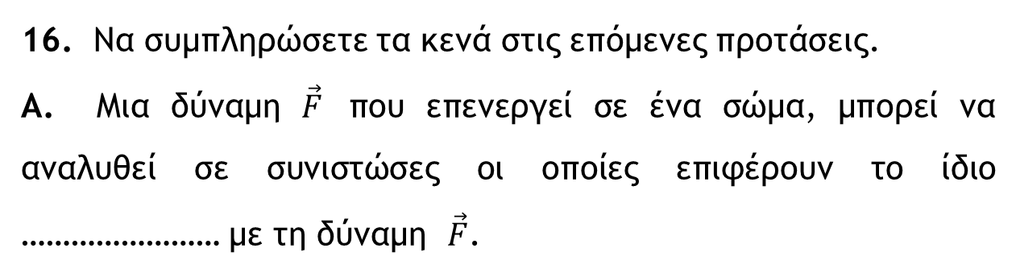
16. Να συμπληρώσετε τα κενά στις επόμενες προτάσεις.
Α. Μια δύναμη $\vec{F}$ που επενεργεί σε ένα σώμα, μπορεί να αναλυθεί σε συνιστώσες οι οποίες επιφέρουν το ίδιο …………………… με τη δύναμη $\vec{F}$.
αποτέλεσμα

Slide 31
Ασκήσεις και Προβλήματα (σελ. 107)

Slide 32
1. Δύο δυνάμεις με τιμές 80Ν και 60Ν ενεργούν στο ίδιο σημείο ενός σώματος.
Να βρείτε τη συνισταμένη τους αν οι διευθύνσεις τους σχηματίζουν μεταξύ τους γωνία
α. 0⁰, β. 180⁰.
3. Μια δύναμη F = 10N να αναλυθεί σε δύο συνιστώσες, F₁ και F₂ που είναι:
α. συγγραμμικές ομόρροπες και F₁ = 4F₂,
β. συγγραμμικές αντίρροπες και F₁ = 3F₂.

Slide 33
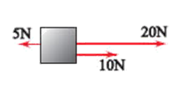
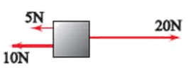

2. Στην εικόνα φαίνεται ένα σώμα και οι δυνάμεις που δέχεται σε τρεις περιπτώσεις. Σε κάθε περίπτωση να υπολογίσετε την συνισταμένη δύναμη σε τιμή και κατέυθυνση.

Slide 34
4. Από ένα δυναμόμετρο κρεμάμε σώματα διαφορετικών βαρών.
α. Να συμπληρώσετε τον παρακάτω πίνακα.
β. Να κάνετε το διάγραμμα της δύναμης που επιμηκύνει το δυναμόμετρο σε συνάρτηση με την επιμήκυνση.
γ. Να υπολογίσετε την κλίση της γραφικής παράστασης.
Επιμήκυνση (cm) | 5 | 8 |  | 15 | 20
Βάρος (Ν) |  |  | 40 |  | 80
10
20
32
60

Slide 35
Ερωτήσεις εκτός βιβλίου

Slide 36
1. ∆ύο δυνάµεις 6Ν και 2Ν ασκούνται στο ίδιο σώµα.
Η συνισταµένη δύναµη θα είναι
α. 8Ν.
β. 4Ν.
γ. 3Ν.
δ. Τα στοιχεία δεν επαρκούν για να απαντήσω.

Slide 37





2. Στο παρακάτω σχήμα φαίνεται σώμα μάζας 2kg που ολισθαίνει κατά μήκος κεκλιμένου επιπέδου.
Ποιο από τα παρακάτω σχέδια παριστάνει σωστά τις δυνάμεις του βάρους w του σώματος και της αντίδρασης N από το κεκλιμένο επίπεδο;
α. Το Α. β. Το Β. γ. Το Γ. δ. Το Δ.
Α
Β
Γ
Δ

Slide 38
3. Στη σχέση F = k.Δℓ , που ισχύει για τις ελαστικές παραμορφώσεις ελατηρίου, η k είναι
Α. ανάλογη της δύναμης.
Β. αντιστρόφως ανάλογη της επιμήκυνσης Δℓ.
Γ. μία σταθερά που εξαρτάται από την κατασκευή του ελατηρίου.
Δ. μία σταθερά που εξαρτάται από την δύναμη που ασκείται στο ελατήριο.

Slide 39
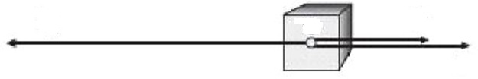
4. Στο παρακάτω σχέδιο φαίνεται σώμα στο οποίο ασκούνται οι δυνάμεις F₁ = 5Ν, F₂ = 20Ν και F₃= 8Ν.
Η συνισταμένη των δυνάμεων που ασκούνται στο σώμα
α. έχει μέτρο 7Ν με φορά προς τα δεξιά.
β. έχει μέτρο 7Ν με φορά προς τα αριστερά.
γ. έχει μέτρο 33Ν με φορά προς τα δεξιά.
δ. έχει μέτρο 33Ν με φορά προς τα αριστερά.
F₂
F₁
F₃

Slide 40
5. Δύο δυνάμεις με τιμές 100Ν και 40Ν ενεργούν στο ίδιο σημείο ενός σώματος. Αν οι κατευθύνσεις τους σχηματίζουν μεταξύ τους γωνία 0⁰, η συνισταμένη τους θα έχει μέτρο
α. 60Ν. β. 80Ν. γ. 120Ν. δ. 140Ν.
6. Δύο δυνάμεις με τιμές 100Ν και 40Ν ενεργούν στο ίδιο σημείο ενός σώματος. Αν οι κατευθύνσεις τους σχηματίζουν μεταξύ τους γωνία 180⁰, η συνισταμένη τους θα έχει μέτρο
α. 140Ν. β. 120Ν. γ. 80Ν. δ. 60Ν.

